Slide 1
获奖国家电网QC模板
框架完整·含专业QC图表·简约设计·易于驾驭
汇报单位：某某电网某某单位
国家电网xxQC小组

Slide 2
CONTENTS
目 录
一、实施背景及目标
二、主要做法
三、实施成效
四、标准化
五、总结与下一步打算

Slide 3
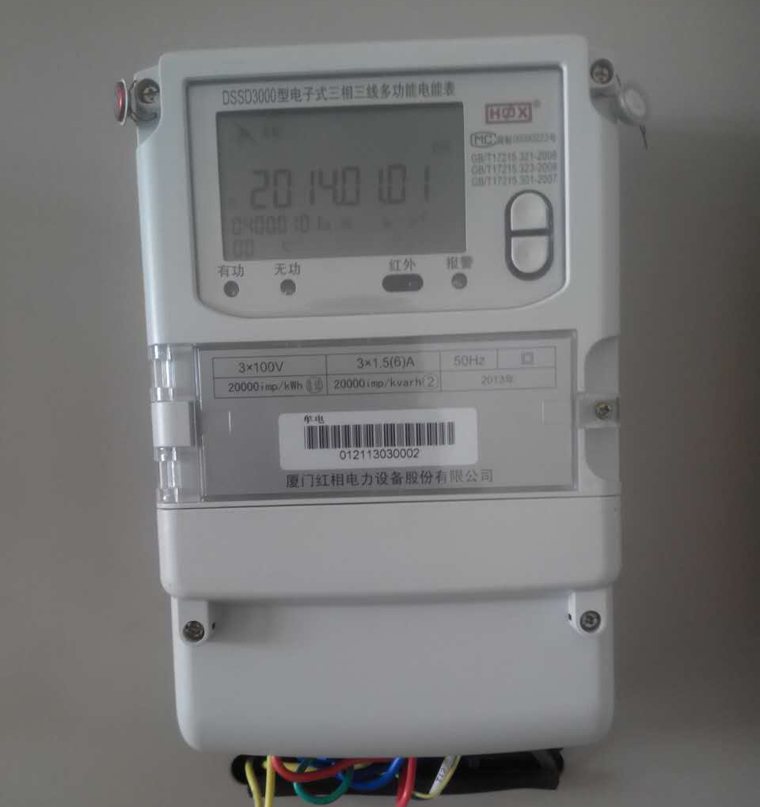
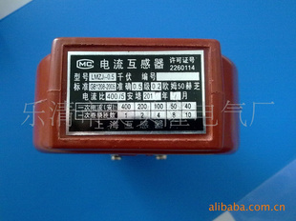
前
言
1.1专业介绍
A、计量装置
电能计量装置指在发、供、用这三个部门之间进行测量计算出电能数量的计量器具，没有它，在发、供、用电三个方面就无法进行销售、买卖，所以电能计量装置在发、供、用电的地位是十分重要的。
B、电流互感器
电流互感器（Current transformer 简称CT）的作用是可以把数值较大的一次电流通过一定的变比转换为数值较小的二次电流，用来进行保护、测量等用途。

Slide 4
前
言
1.2小组概况
自2015年成立以来，始终坚持以解决现场实际问题、克难攻坚、加强人员整体素质为指导思想，以优化工作流程、规范现场管理为指导原则，以强化安全意识、提高生产效益为最终目标。在工作中不断钻研，努力拓展安全生产新思路、新方法。
小组成员 11名
其中双师型人才 1名
截止目前我小组成员共获国家专利15项，参与的QC课题多次获得奖励

Slide 5
前
言
1.3小组概况
课题名称 |  | 提高10kV计量装置数值准确率
小组名称 |  | xxxxxQC小组
成立时间 |  | 2015年3月20日 |  |  | 活动时间 | 2016年2月—2016年12月
 |  |  |  |  | 活动次数 | 12次
姓名 | 性别 |  | 年龄 | 职称及技能等级 |  | 文化程度 | 组内分工
 | 男 |  | 34 | 工程师 |  | 本科 | 全面组织协调
 | 女 |  | 27 | 助理工程师 |  | 本科 | 现状调查、原因分析
 | 男 |  | 35 | 工程师、技师 |  | 本科 | 现状调查、原因分析
 | 男 |  | 28 | 助理工程师 |  | 本科 | 现状调查、原因分析
 | 男 |  | 35 | 工程师 |  | 本科 | 要因确认
 | 男 |  | 32 | 助理工程师 |  | 本科 | 要因确认
 | 女 |  | 31 | 助理工程师 |  | 本科 | 制定对策、具体实施
 | 女 |  | 29 | 助理工程师 |  | 本科 | 制定对策、具体实施
 | 男 |  | 34 | 助理工程师 |  | 本科 | 制定对策、具体实施
 | 男 |  | 33 | 助理工程师 |  | 本科 | 效果检查
 | 男 |  | 34 | 助理工程师 |  | 本科 | 效果检查

Slide 6
壹
实施背景及目标
（一）选题理由
单击此处添加添加合适的标题
单击此处添加
添加合适的标题
单击此处添加
添加合适的标题
一旦计量失去，将对公司电量指标造成直接影响，因此保证计量装置正常运行是十分必要的。

Slide 7
壹
实施背景及目标
（一）选题理由
本小组通过对35kV占杨变中11个10kV分板的计量装置跟踪调查
发现有1个板面的计量装置数值不准确
针对这一发现，的所有变电站中195个10kV分板的计量装置进行调查统计，发现总共9个板面的计量装置有较大误差。如果长此以往下去，将会影响计量装置的准确率
准确率=正确计量次数/总的计量次数*100%
因此小组成员一致确定本次QC活动课题：提高10kV计量装置数值准确率。

Slide 8
壹
实施背景及目标
（二）现状调查
电压
电流
变比选择不当而造成的计量误差问题尤为突出，因此，及时选择并切换合适的电流互感器变比，对确保计量装置的正常运行，提高计量装置数值准确率尤为重要。
10kV母线
不平衡率
单击添加
关键词
等数据

Slide 9
壹
实施背景及目标
（二）现状调查
调查一
小组成员认真的分析与调查，并统计了各变电站2013年1月至2016年2月期间可能使计量装置产生较大误差的因素
CT环节问题占比整个计量装置误差最大
CT问题原因占了64%
2013.1-2016.2各变电站计量装置较大误差统计表
分类 | 时间 |  |  |  |  |  |  | 合计
 | 2013．1～6 | 2013．7～12 | 2014．1～6 | 2014．7～12 | 2015．1～6 | 2015．7～12 | 2016．1～2
 | 2 | 3 | 3 | 4 | 4 | 6 | 3 | 25
 | 1 | 0 | 0 | 1 | 0 | 1 | 2 | 5
 | 0 | 2 | 1 | 0 | 1 | 1 | 2 | 7
 | 0 | 1 | 0 | 0 | 1 | 0 | 0 | 2
 | 9 |  | 9 |  | 14 |  | 7 | 39
由以上调查，我们得出结论：造成变电站计量装置误差的主要因素是CT环节问题，必须加以改进。

Slide 10
壹
实施背景及目标
（二）现状调查
调查二
CT变比过大占比整个CT环节问题问题最多
CT变比过大占比为84%
小组成员针对CT环节可能出现的问题进行调查分析，发现CT环节的主要故障因素
2013.1-2016.2各变电站CT环节问题因素统计表
分类 | 时间 |  |  |  |  |  |  | 合计
 | 2013．1～6 | 2013．7～12 | 2014．1～6 | 2014．7～12 | 2015．1～6 | 2015．7～12 | 2016．1～2
 | 0 | 0 | 0 | 0 | 0 | 1 | 0 | 1
 | 2 | 2 | 3 | 3 | 4 | 5 | 2 | 21
 | 0 | 0 | 1 | 0 | 0 | 0 | 1 | 2
 | 0 | 1 | 0 | 0 | 0 | 0 | 0 | 1
 | 5 |  | 7 |  | 10 |  | 3 | 25
由以上调查，我们得出结论：造成变电站二次计量装置准确率不足的主要因素是CT变比过大，必须加以改进。

Slide 11
壹
实施背景及目标
（三）目标确定
及时准确的选择和切换合适的CT变比，能达到提高10kV计量装置准确率的目的
现根据xxxxxx公司三标一体体系电能表准确率指标，单击此处添加合适的关键词请添加单击此处添加合适的关键词请添加单击此处添加合适的关键词请添加
实施前造成计量装置误差因素的年平均次数=
总问题次数/3=39/3=13次。
设定年均计量误差次数
=除CT环节外的其他问题次数/3+CT环节问题数
=（39-25）/3+5=9次。
实施前计量装置准确率
=（年计量次数-产生较大误差的次数）/年计量次数*100%
=（总板面数*抄表次数-年均计量误差次数）/（总板面数*抄表次数）*100%
=（195*12-13）/（195*12）*100%=99.44%

Slide 12
壹
实施背景及目标
（三）目标确定
计量误差平均次数设定 降低4次
计量装置准确率设定目标 为99.61%
13次
99.61%
99.44%
9次
实施前
设定目标
实施前
设定目标

Slide 13
贰
主要做法
（一）分析原因
不可控因素
可控因素
环 境
环 境
CT变比选择过大
设备运行环境不稳
计算变比考虑不足
设备易受冲击及谐振
人员业务不熟练
一旦设备环节中有
故障都会受到冲击
CT变比
过大
接触不紧密
导线氧化层影响导电性能
实际运行负荷与用户
报装负荷不匹配
与安装端子规格不符
用户前期负荷较小，而CT变比按照用户报装设置
导线质量不合格
材 料
设备

Slide 14
贰
主要做法
（二）确定要因
要因分析确认表
序号 | 末端因素 | 确认方法 | 确认内容 | 确认标准 | 确认时间 | 地点
1 | 变比切换人员业务不熟练 | 调查分析 | 确认变比切换人员资质及工作情况 | 对照操作规程,操作人员都是公司熟练职工，并通过相关资格考试。 | 2016年3月6日 | 现场
2 | 导线质量不合格 | 现场调查 | 导线质量是否合格 | 电流互感器端子接线为铜质导线。 | 2016年3月6日 | 现场
3 | 安装端子与规格不符 | 现场实测 | 安装端子是否符合规格，接触是否紧密 | 电流互感器端子应与导线连接密实，符合安装工艺标准及规程要求。 | 2016年3月7日 | 现场
4 | 用户前期负荷较小，而CT变比按照用户报装设置 | 调查分析 | 运行负荷与CT变比是否匹配 | 规程规定电流互感器变比选择应保证电能表电流在1.5～5A间，不得超出范围。 | 2016年3月8日 | 现场

Slide 15
贰
主要做法
（1）末端原因一：添加合适的原因标题原因添加
确认方法：调查分析
确认标准：
单击此处单击此处添加合适的描述描述添加单击此处添加合适的描述描述添加单击此处单击此处添加合适的描述描述添加单击此处添加合适的描述描述添加
确认内容：
单击此处单击此处添加合适的描述描述添加单击此处添加合适的描述描述添加单击此处单击此处添加合适的描述描述添加单击此处添加合适的描述描述添加
职业技能鉴定取证人员登记表
姓名 | 身份证号码 | 工作单位 | 证书编号 | 鉴定工种 | 鉴定等级 | 所属地市公司 | 取证时间
 |  |  |  | 继电保护工 | 高级 |  | 2016.10.10
 |  |  |  | 继电保护工 | 高级 |  | 2016.10.10
 |  |  |  | 继电保护工 | 高级 |  | 2014.08.22
 |  |  |  | 继电保护工 | 高级 |  | 2014.08.22
 |  |  |  | 继电保护工 | 高级 |  | 2014.12.03
 |  |  |  | 继电保护工 | 高级 |  | 2015.08.21
确认分析：公司运维检修工区二次班组人员，工作符合规定，一人接线一人监护，技术熟练且接线牢固。

Slide 16
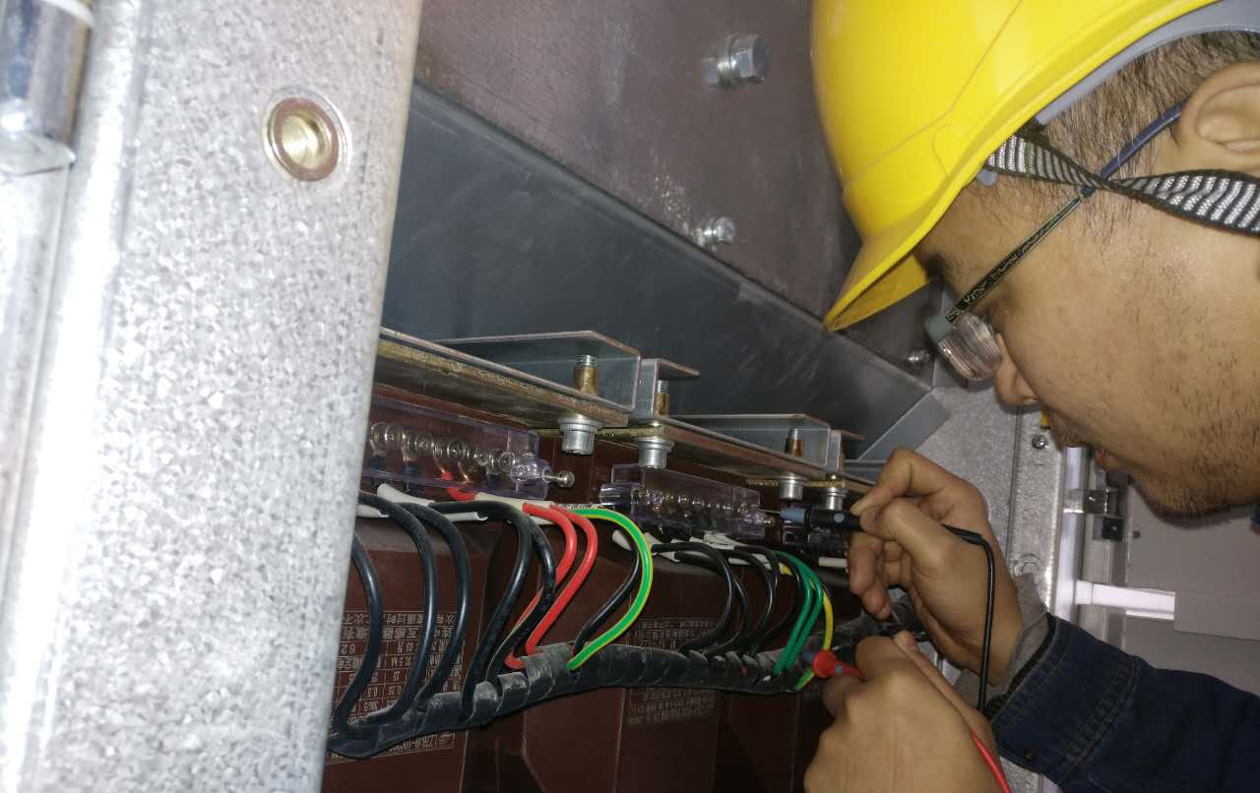
贰
主要做法
（2）末端原因二：添加合适的原因标题原因添加
确认方法：调查分析
确认标准：
单击此处单击此处添加合适的描述描述添加单击此处添加合适的描述描述添加单击此处单击此处添加合适的描述描述添加单击此处添加合适的描述描述添加
确认内容：
单击此处单击此处添加合适的描述描述添加单击此处添加合适的描述描述添加单击此处单击此处添加合适的描述描述添加单击此处添加合适的描述描述添加
变电站导线质量抽检统计表
变电站 | 备用板面个数 | 抽查板面个数 | 合格板面数 | 合格率 | 平均合格率
 | 5 | 3 | 3 | 100% | 97.89%
 | 4 | 2 | 2 | 100%
 | 8 | 7 | 6 | 86%
 | 4 | 2 | 2 | 100%
 | 7 | 4 | 4 | 100%
 | 7 | 7 | 6 | 86%
 | 6 | 5 | 5 | 100%
 | 3 | 2 | 2 | 100%
 | 4 | 3 | 3 | 100%
97.89%
确认分析：xxxxxxxxx供电公司的变电站电流互感器的导线质量合格，材质符合规程规定。
平均合格率

Slide 17
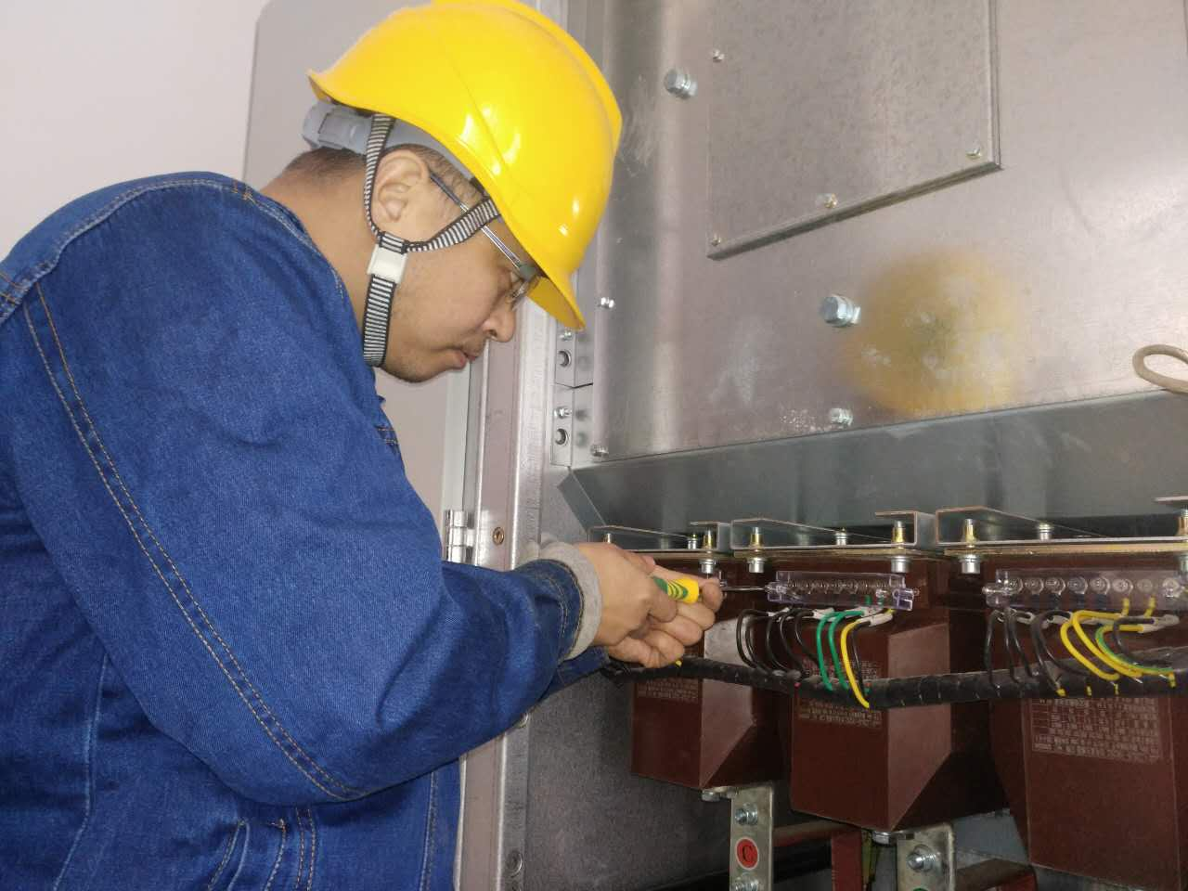
贰
主要做法
（3）末端原因三：添加合适的原因标题原因添加
确认方法：现场实测
确认标准：
单击此处单击此处添加合适的描述描述添加单击此处添加合适的描述描述添加单击此处单击此处添加合适的描述描述添加单击此处添加合适的描述描述添加
确认内容：
单击此处单击此处添加合适的描述描述添加单击此处添加合适的描述描述添加单击此处单击此处添加合适的描述描述添加单击此处添加合适的描述描述添加
变电站接线端子抽检统计表
变电站 | 备用板面个数 | 抽查板面个数 | 合格板面数 | 合格率 | 平均合格率
 | 5 | 3 | 3 | 100% | 96.20%
 | 4 | 2 | 2 | 100%
 | 8 | 6 | 6 | 100%
 | 4 | 2 | 2 | 100%
 | 7 | 6 | 5 | 83%
 | 7 | 5 | 5 | 100%
 | 6 | 6 | 5 | 83%
 | 3 | 2 | 2 | 100%
 | 4 | 3 | 3 | 100%
96.20%
确认分析：电流互感器接线端子与导线接触紧密，符合规程要求，不会发生因接触不良造成的变比误差问题。
平均合格率

Slide 18
贰
主要做法
（4）末端原因四：添加合适的原因标题原因添加合适的原因合适
确认方法：调查分析
确认标准：
根据国网河南省电力公司xxxx电公司《变电站二次设备安装规程》，经运维检修部核定，计量装置的电流互感器变比应严格按照用户实际运行的负荷进行设置，电能表电流需在1.5～5A之间。
1.5～5A
电能表电流

Slide 19
贰
主要做法
（4）末端原因四：添加合适的原因标题原因添加合适的原因合适
确认方法：调查分析
确认内容：
单击此处单击此处添加合适的描述描述添加单击此处添加合适的描述描述添加单击此处单击此处添加合适的描述描述添加单击此处添加合适的描述描述添加
运行负荷与CT变比不匹配，所选CT变比偏大
发现新投入板面电能表电流80%以上都小于1.5A

Slide 20
贰
主要做法
（4）末端原因四：添加合适的原因标题原因添加合适的原因合适
确认方法：调查分析
单击此处单击此处添加合适的描述描述添加单击此处添加合适的描述描述添加
单击此处单击此处添加合适的描述描述添加单击此处添加合适的描述描述添加
单击此处单击此处添加合适的描述描述添加单击此处添加合适的描述描述添加单击此处单击此处添加合适的描述描述添加单击此处添加合适的
单击此处添加合适的描述描述添加

Slide 21
贰
主要做法
确认要因汇总表
末端因素 | 确认标准 | 确认方法 | 确认时间 | 确认结果
用户前期负荷较小，而CT变比按照用户报装设置 | 10kV电流互感器变比选择应严格按照用户报装容量核定。 | 调查分析 | 2016年3月8日 | 要因

Slide 22
贰
主要做法
（三）制定对策
方案一
方案二
方案三
单击此处添加
合适的关键词请添加
单击此处添加
合适的关键词请添加
单击此处添加
合适的关键词请添加
单击此处单击此处添加合适的描述描述添加单击此处添加合适的
单击此处单击此处添加合适的描述描述添加单击此处添加合适的
单击此处单击此处添加合适的描述描述添加单击此处添加合适的
1、方案分析

Slide 23
贰
主要做法
（三）制定对策
2、对策评价
 | 方案一 | 方案二 | 方案三
做法 | 缩短电流互感器的巡视周期 | 研究电流互感器饱和报警装置，当电流互感器饱和后，报警装置进行报警，保护人员进行变比调整 | 单击此处单击此处添加合适的描述描述添加单击此处添加合适的描述描述添加单击此处单击
优点 | 能及时发现电流互感器变比不适应问题 | 该方法可保证精度 | 单击此处单击此处添加合 适的描述描述添加单击此处 添加合适的描述描述添加单击此处单击
缺点 | 加大了运行人员的工作量，且调整变比需要停电，降低供电可靠性，客户投诉率较高 | 但调整变比需要停电，且需运行、检修一二次人员相互配合完成，费时费力，工作效率较低
采用与否

Slide 24
贰
主要做法
（三）制定对策
针对方案三，小组绘制了对策实施表，如表所示：
课题 | 要因项目 | 对策 | 目标 | 措施 | 安装地点 | 时间
单击此处单击此处添加合适的描述描述添加单击此处添加合适的描述描述添加单击此处单击 | 用户前期负荷较小，而CT变比按照用户报装设置 | 单击此处单击此处添加合适的描述描述添加单击此处添加合适的 | 通过在电流互感器二次侧端子上安装相应设备，使电能表电流值在1.5～5A间。 | 单击此处单击此处添加合适的描述描述添加单击此处添加合适的 |  | 16/3/20

Slide 25
贰
主要做法
（四）对策实施
在电流互感器二次侧接线端子上安装电流互感器变比切换装置，在电能表电流小于1.5A或大于5A时进行切换，使电流在计量精度区间内。
电流互感器变比切换装置的制作标准
模块形状 | 模块尺寸 | 模块控制模式 | 模块成功率%
方形 | 80mm×90mm×5mm | 电子信号控制 | 92

Slide 26
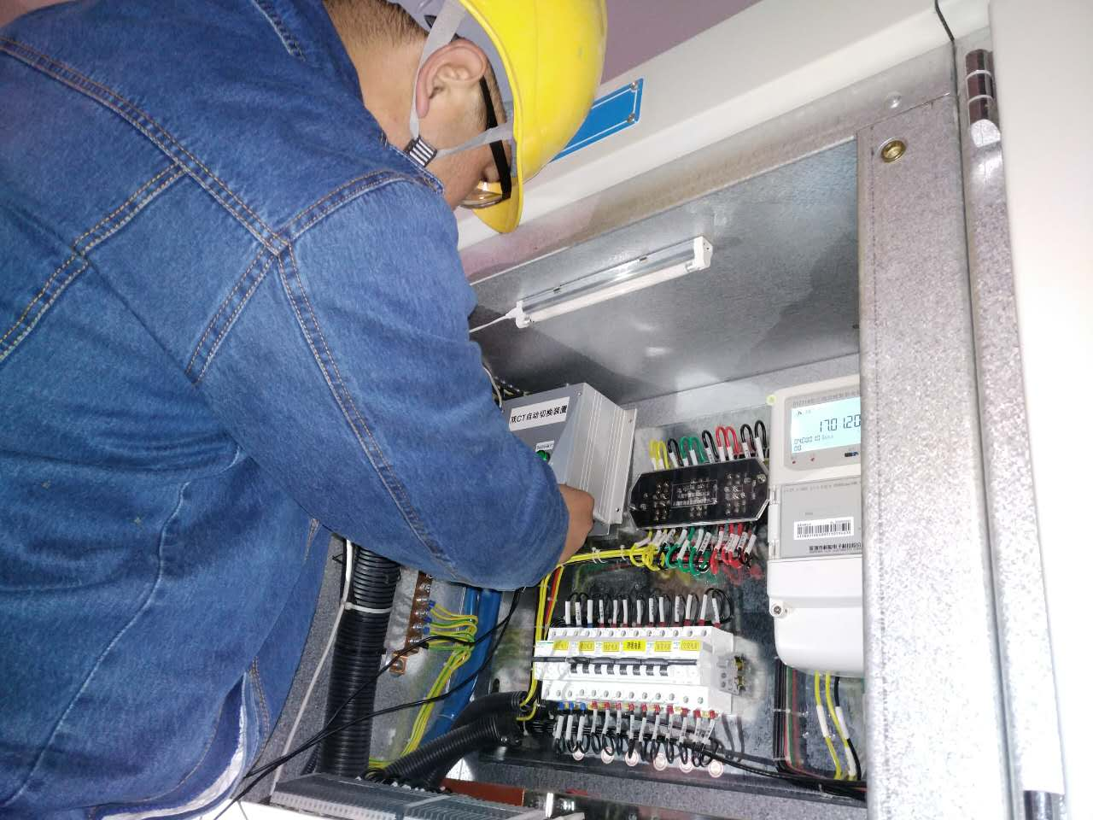
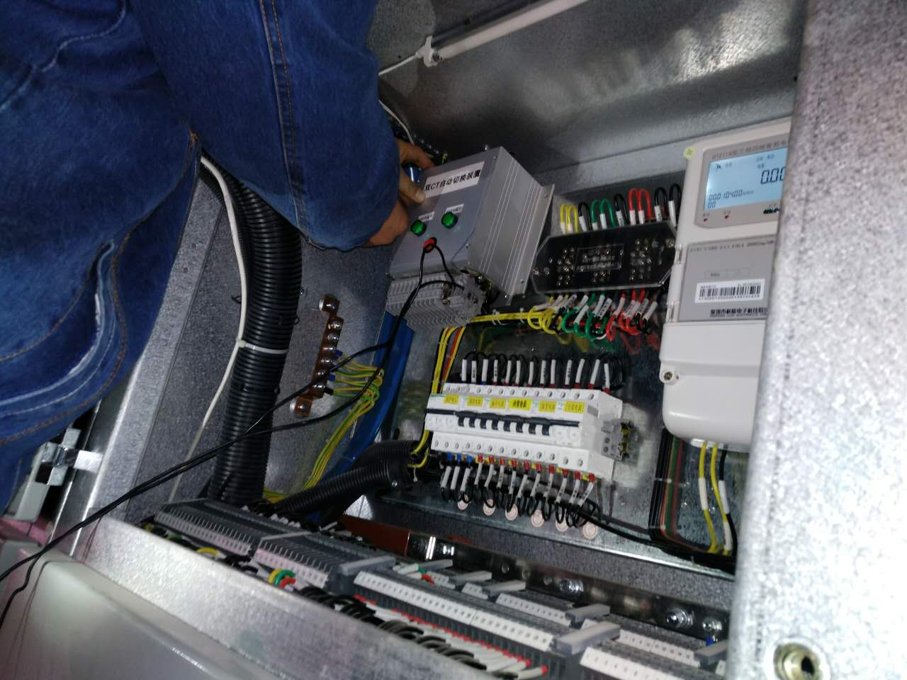
贰
主要做法
（四）对策实施
现在中牟县供电公司所有板面的电流互感器都是二组变比，故电流互感器变比切换装置能使计量装置的电能表的电流值处于1.5～5A的合理范围内(用户专板前期施工电源除外，仅适用于正式进入运行期的用户)。
安装于设备上
的效果图

Slide 27
叁
实施成效
（一）技术指标检查
对策实施之后，小组对本次QC活动进行了效果检查
2016.3～2016.12CT变比选择过大统计
2016.3～2016.12各变电站造成计量装置较大误差统计表
名 称 | 时间（2016） |  |  |  |  |  |  |  |  |  | 合计
 | 3 | 4 | 5 | 6 | 7 | 8 | 9 | 10 | 11 | 12
 | 1 | 0 | 0 | 0 | 0 | 0 | 0 | 0 | 0 | 0 | 1
分类 | 时间（2016） |  |  |  |  |  |  |  |  |  | 合计
 | 3 | 4 | 5 | 6 | 7 | 8 | 9 | 10 | 11 | 12
 | 1 | 0 | 0 | 0 | 1 | 0 | 0 | 0 | 0 | 0 | 2
 | 0 | 1 | 0 | 0 | 0 | 0 | 0 | 0 | 0 | 0 | 1
 | 0 | 0 | 0 | 0 | 1 | 0 | 0 | 1 | 0 | 0 | 2
 | 0 | 0 | 0 | 0 | 0 | 1 | 0 | 0 | 0 | 0 | 1
 | 1 | 1 | 0 | 0 | 2 | 1 | 0 | 1 | 0 | 0 | 6
结论：单击此处添加合适的关键词请添加单击此处添加合适的关键词请添加单击此处添加合适的关键词请添加
结论：单击此处添加合适的关键词请添加单击此处添加合适的关键词请添加单击此处添加合适的关键词请

Slide 28
叁
实施成效
（一）技术指标检查
对策实施之后，小组对本次QC活动进行了效果检查
单击此处添加合适的描述描述请添加
单击此处添加合适的描述合适描述
CT环节误差
33%
结论：CT环节问题较之前的64%明显下降，活动中所采取的措施是有效的。

Slide 29
叁
实施成效
（二）目标值完成情况
计量误差次数降低7次
10kV计量装置的准确率提升到99.74%
结论：本次QC实现了提高10kV计量装置数值准确率，活动圆满成功。

Slide 30
叁
实施成效
（三）无形效果
在这次QC小组活动过程中，小组成员集思广益，齐心合力解决难题，不仅个人的工作能力得以提高，同时更增进了团队的协作能力，增强了小组成员运用QC原理解决问题的信心，为解决今后工作中遇到的问题打下了坚实的基础。

Slide 31
叁
实施成效
（四）效益分析
提高计量
装置准确率
后提高的经济效益
xxxxx公司2015年总供电量18.78亿·千瓦时，假设2015年真实的供电量为X
实施前
真实供电量·实施前计量装置的准确率=实际供电量
即X·99.44%=18.78亿·千瓦时
则X=18.89亿·千瓦时
0.06亿·千瓦时
2016年提高的供电量
(18.84-18.78=0.06亿·千瓦时)
实施后
0.6148元/千瓦时
实施后的实际供电量=
真实供电量·实施后计量装置准确率=18.89·99.74%=18.84亿·千瓦时
2016年中牟县供电公司平均电价为

Slide 32
肆
标准化
1、此次QC成果受到了公司的高度评价和肯定，经公司相关部门批准和鉴定，该CT变比切换装置安装的各种指标均达到二次设备技术参数的使用标准，被纳入《二次设备安装作业指导书》，且通过了权威试验部门的试验检测，确保安全可靠的使用。
2、2016年11月17日，小组向国家知识产权局提交了申报材料申报实用新型专利，现已被受理。

Slide 33
伍
总结与下一步打算
通过研制CT变比切换装置
有效提高了10kV计量装置数值准确率，达到了预期目标。
个人的工作能力得以提高，同时更增进了团队的协作能力，增强了小组成员运用QC原理解决问题的信心。
精准计费，提高了客户满意度。
单击此处单击此处添加合适的描述描述添加单击此处添加合适的描述描述添加单击此处单击单击此处单击此处添加合适的描述描述添加单击此处添加合适的描述描述添加单击此处单击

Slide 34
汇报完毕 谢谢大家
不足之处请领导批评指正

